Slide 1



Danielly Garcia Jardim
Bruna Cristina Lopes

Slide 2

Não muito tempo atrás, em uma galáxia não muito distante...

Slide 3

E p i s o d e I
O p r o j e t o

Slide 4


Nosso projeto foi desenvolvido para o estande da Lucas Arts que será apresentado na comic con 2018. Foi solicitado que desenvolvêssemos um banco de dados para armazenar os dados referentes aos personagens de Star Wars, de modo que pudesse ser adicionado à nova wiki atualizada do blog.

Slide 5

E p i s o d e II
R e q u i s i t o s

Slide 6


Para cada personagem da saga é necessário armazenar seu registro único, um bordão para ficar mais fácil reconhecê-lo, uma habilidade especial e sua altura, além disso, os personagens podem se relacionar.

Slide 7


No universo Star Wars existem diversas raças, que se dividem em duas categorias: biológicas e robóticas. Um ser biológico possui um nome, cor do cabelo, gênero, ano de nascimento, ano de morte, raça, cor dos olhos e cor da pele. Um ser biológico pode treinar outros biológicos e pode construir seres robóticos. Cada ser biológico pertence a um lado da força.

Slide 8



Um ser robótico possui cor da lataria, classe, cor do sensor, modelo, data de fabricação, data de destruição e série. Um robô pode possuir um equipamento, que possui um nome único.

Slide 9

Por possuir diversos seres de diferentes raças, é interessante armazenar o planeta em que nasceram. Um planeta possui nome, região, sistema, setor, atmosfera, quantidade de luas e quantidade de sóis. Não deverá ser permitido cadastrar dois planetas com o mesmo nome.

Slide 10

A franquia é conhecida pelo seu universo futurista, possuindo veículos e armas de alta tecnologia. Um veículo possui modelo, quantidade de passageiros, função, fabricante, tripulação e classe.

Slide 11



Por haver constantes batalhas, veículos, personagens e robôs podem conter armas. Uma arma possui um nome, que deve ser único, um fabricante, criador, cor, tamanho, capacidade, peso e alcance. Uma arma de um mesmo tipo pode conter várias formas. Existem diversos tipos de armas, que são divididas em dois subtipos: laser e branca. Armas a laser possuem um tipo. Armas brancas são construídas por diversos materiais identificados por um nome.

Slide 12

No universo da saga existem diversas afiliações, que possuem um nome. Personagens, planetas, veículos e armas podem fazer parte de várias delas.

Slide 13

E p i s o d e III
M o d e l a g e m

Slide 14
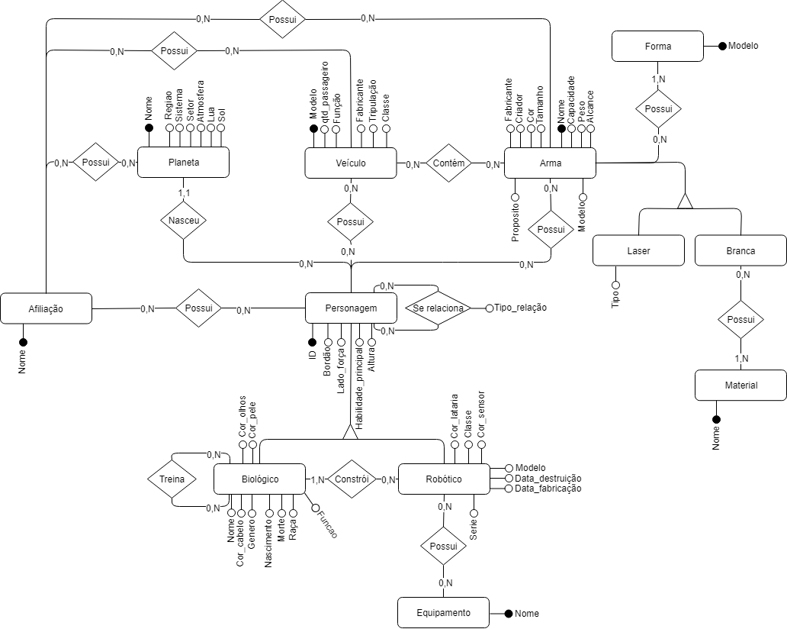





Slide 15

E p i s o d e IV
M o d e l o l ó g i c o

Slide 16

PER_PERSONAGEM (PER_ID, PER_PRIMEIRA_APARICAO, PER_NOME, PER_BORDÃO, PER_LADO_FORÇA, PER_ALTURA,
PLA_NOME)
BIO_BIOLÓGICO (PER_ID, AFI_NOME, BIO_RAÇA, BIO_MORTE, BIO_MORTO_POR, BIO_NASCIMENTO, BIO_GENERO, BIO_COR_CABELO, BIO_COR_PELE, BIO_COR_OLHOS, BIO_FUNCAO)
AFI_AFILIAÇÃO (AFI_NOME)
ROB_ROBÓTICO (ROB_MODELO, ROB_COR_LATARIA, ROB_CLASSE, ROB_COR_SENSOR, ROB_DATA_DESTRUIÇÃO, ROB_DATA_FABRICACAO, ROB_SERIE, PER_ID)
EQU_EQUIPAMENTO (EQU_NOME)
PLA_PLANETA (PLA_NOME, PLA_SISTEMA, PLA_REGIAO, PLA_SETOR, PLA_ATMOSFERA, PLA_QTD_SOL, PLA_QTD_LUA)
VEI_VEICULO (VEI_MODELO, VEI_CLASSE, VEI_FABRICANTE, VEI_TRIPULAÇÃO, VEI_QTD_PASSAGEIRO, VEI_FUNCAO)
ARM_ARMA (ARM_NOME, ARM_FABRICANTE, ARM_CRIADOR, ARM_COR, ARM_TAMANHO, ARM_MODELO, ARM_CAPACIDADE, ARM_PESO, ARM_ALCANCE, ARM_PROPOSITO)
LAS_LASER (LAS_TIPO, ARM_NOME)
BRA_BRANCA (ARM_NOME)
MAT_MATERIAL (MAT_NOME)
FOR_FORMA (FOR_MODELO)
Vermelho: Foreign key
Negrito: Primary key

Slide 17


Vermelho: Foreign key
Negrito: Primary key
BCR_BIO_CON_ROB (PER_BIO_ID, PER_ROB_ID)
ROB_EQU (PER_ROB_ID, EQU_NOME)
TRE_TREINA (PER_BIO_TRE_MESTRE_ID, PER_BIO_TRE_APRENDIZ_ID)
PRO_PROXIMIDADE (PER_PR0_ID, PER_PRO2_ID, PRO_TIPO_REL)
POS_PER_VEI (PER_POS_ID, PER_VEI_MODELO)
CON_ARM_VEI (VEI_CON_MODELO, ARM_CON_NOME)
TEM_PER_ARM (ARM_TEM_NOME, PER_TEM_ID)
PRO_PRODUZIDA (MAT_PRO_NOME, ARM_BRA_PRO_NOME)
MOD_ARM_FOR (ARM_MOD_NOME, FOR_MOD_MODELO)
APE_AFI_PER (AFI_APE_NOME, PER_APE_ID)
APL_AFI_PLA (AFI_APL_NOME, PLA_APL_NOME) AVE_AFI_VEI (AFI_AVE_NOME, VEI_AVE_MODELO)
AAR_AFI_ARM (AFI_AAR_NOME, ARM_AAR_NOME)

Slide 18
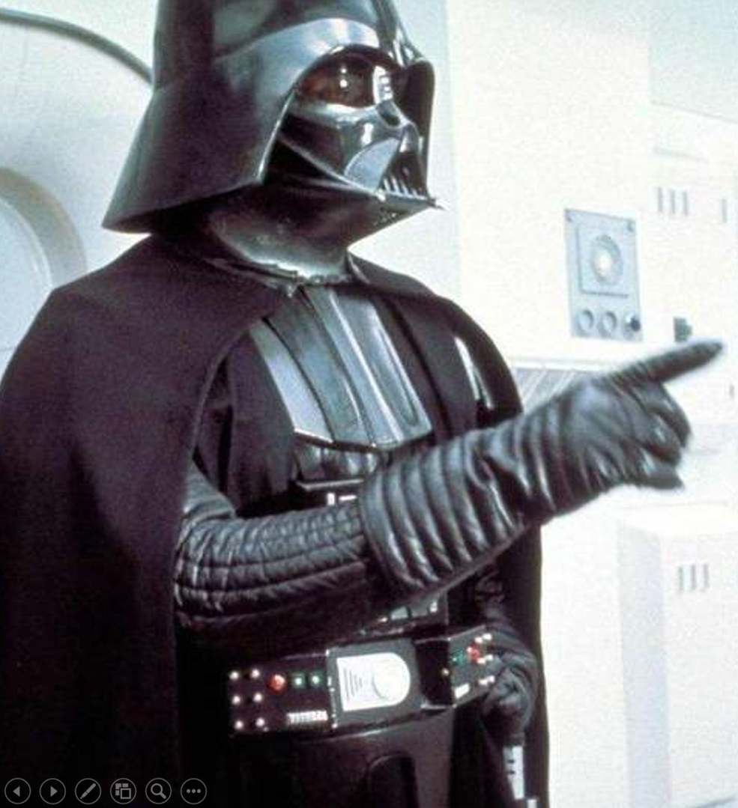
Que a força esteja com você

